Slide 1


Zoe MedBot Inteligente
INTELIGÊNCIAS CONECTADAS
18 de de Setembro 2020
Gabriel Scholze, Estagiário em desenvolvimento de ChatBot
Jeferson Oliveira, Estagiário em desenvolvimento de ChatBot

Slide 2
Objetivos
Apresentar uma forma inovadora de atendimento
Mostrar a capacidade de comunicação da Zoe

Slide 3
Sumário
I - Introdução
II - Desenvolvimento - Ferramentas utilizadas - Funcionalidades básicas
- Possibilidades
III - Conclusão

Slide 4
Introdução
Nosso projeto vem com intuito de auxiliar a Unimed de forma prática, inteligente e com baixo custo de operação um novo modo de atendimento ao cliente. A Zoe veio com com a premissa de assegurar o melhor atendimento independente de hora ou data. Com ela o atendimento fica fluido e possibilita a sensação de estar conversando com uma pessoa e não um robô.

Slide 5
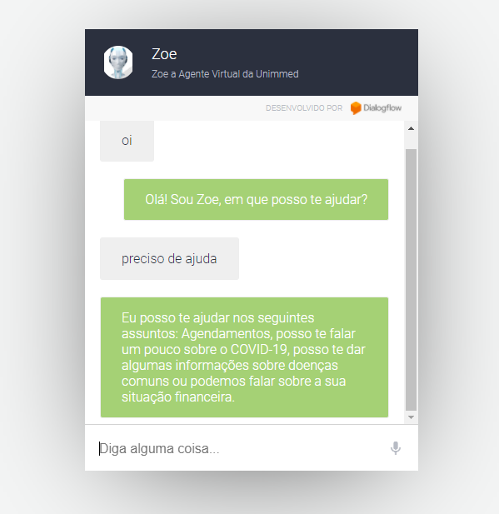
Desenvolvimento
Plataformas Utilizadas
Foi utilizada no desenvolvimento da Zoe uma das mais novas ferramentas do Google o Dialogflow Essentials, onde o fluxo de conversa entre o usuário e máquina deixa de ser automatizado e passa a ser mais iterativo para quem o utiliza.

Slide 6
Funcionalidades
Criamos a Zoe para dar ao cliente uma experiência nova em atendimento. Para isso ela possui inicialmente 4 funcionalidades básicas. São elas:
- Informar os seus colaboradores sobre o COVID-19;
- Realiza agendamentos e cancelamentos das consultas para o cliente de forma prática;
- A Zoe pode falar sobre algumas doenças comuns;
- E fala sobre a situação financeira do cliente;

Slide 7
Possibilidades
A Zoe futuramente pode ser integrada com outros tipos de serviço como o Messenger do Facebook ou até mesmo o WhatsApp. O Dialogflow Essentials nos permite criar esse tipo de integração, desde uma confirmação de consulta ou até avisar o seu cliente sobre futuros agendamentos. A melhor amiga do médico: ela pode ser conectada a um banco de dados para que o médico consulte os antecedentes clínicos do paciente, além de poder ajudar os médicos com a detecção dos sintomas.

Slide 8
Conclusão
A Zoe foi feita para atender às novas demandas dos clientes de uma forma inovadora, e dar suporte com um menor custo de operação e benefício.

Slide 9
Dúvidas?

Slide 10
Obrigado!
☺

